Slide 1
（部编版三年级语文上册）
13 胡萝卜先生的长胡子
执教：陈志娇
指导：蔡丽女

Slide 2
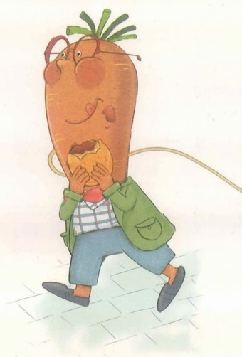
读书要求：
读下面的故事，一边默读，一边预测：接下来故事可能会发生什么事？

Slide 3
胡萝卜先生常常为胡子发愁……
①
3

Slide 4
胡萝卜先生常常为胡子发愁，因为他长着浓密的胡子，必须每天刮。
①

Slide 5
胡萝卜先生常常为长胡子发愁。那么，接下来故事里可能会发生什么呢？你又是怎么想的？我们一边默读，一边大胆预测。做好旁批。

Slide 6
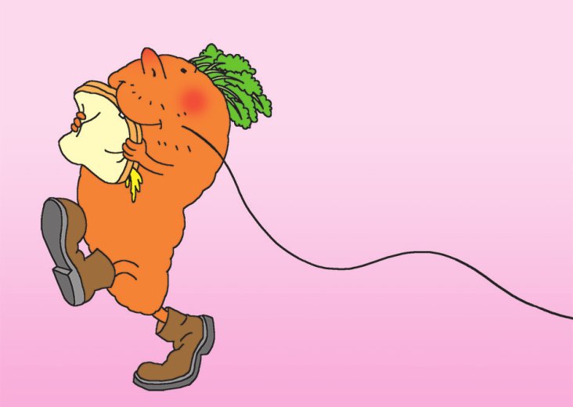
有一天，胡萝卜先生匆匆忙忙刮了胡子，就吃着果酱面包上街去了。因为他近视，就没有发现漏刮了一根胡子。这根胡子长在下巴的右边，胡萝卜先生吃果酱面包的时候，胡子沾到了甜甜的果酱。对一根胡子来说，果酱是多么好的营养品啊！
②

Slide 7
预测的依据
故事里的内容 | 生活经验和 生活常识
预测的内容
一定是这根漏刮的胡子发生了什么事情！
漏刮了一根胡子
根据以往读童话的经验预测

Slide 8
于是，胡萝卜先生一步一步走的时候，这根胡子就在一点一点地变长。只要回头看看胡萝卜先生走了多长的路，就可以知道它的这根胡子已经长了多长了。
③
8

Slide 9
于是，胡萝卜先生一步一步走的时候，这根胡子就在一点一点地变长。只要回头看看胡萝卜先生走了多长的路，就可以知道它的这根胡子已经长了多长了。
③

Slide 10
胡萝卜先生还在继续走，长胡子被风吹到了身体后面，他完全不知道。
④
请同学们大胆预测，接下来会发生什么事呢？

Slide 11
（一）在很远的街口，有一个男孩正在放风筝。线实在太短了，他的风筝只能飞过屋顶。
胡萝卜先生的胡子刚好在风里飘动着。“这绳子够长了，就是不知道够不够牢固”。小男孩说完----
（二）胡萝卜先生继续往前走，当他走过鸟太太家的树底下，鸟太太正在找绳子晾小鸟的尿布。
胡萝卜先生的胡子刚好在风里飘动着----
鸟太太说----
①
11

Slide 12
请同学们大胆预测，在小组里讨论接下来会发生什么事呢？并说说你为什么这样想？（挑选一题进行挑战，获得相应星数。能干的学生可以依次完成两题，获得三星。）

Slide 13
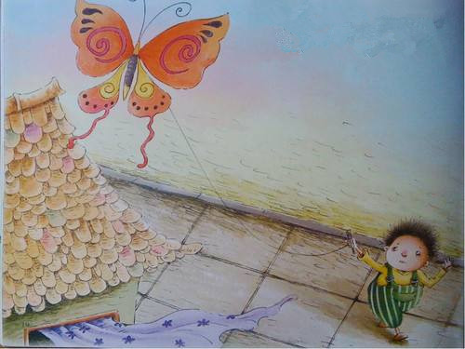
⑤
在很远的街口，有一个男孩正在放风筝。线实在太短了，他的风筝只能飞过屋顶。
小男孩说完就扯了扯胡子，他确定足够牢固，就剪了一段用来放风筝。

Slide 14
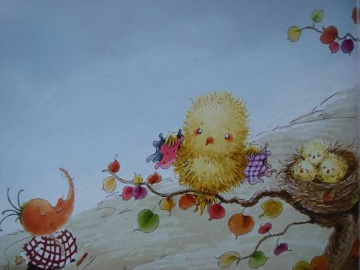
胡萝卜先生继续往前走，当他走过鸟太太家的树底下，鸟太太正在找绳子晾小鸟的尿布。
胡萝卜先生的胡子刚好在风里飘动着。
……
⑦
⑧
⑨

Slide 15
故事几种可能的发展 |  | 预测的依据
第一种可能
第二种可能
课文里清楚地表明鸟太太非常需要绳子。从插图中也能感受到鸟太太见到长胡子时的那种惊喜。
鸟太太得到了长胡子。她像男孩一样偷偷地剪了一段胡子，拿来晾晒尿布。
鸟太太没有得到长胡子。因为胡萝卜先生不同意。
一般人不会同意让一个不相识的人拿走自己身上的东西。

Slide 16
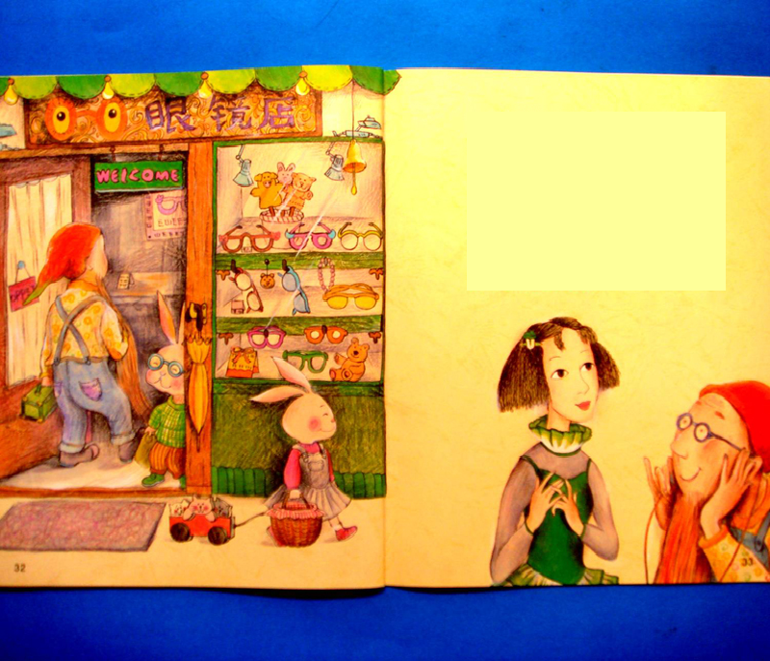
胡萝卜先生就这样一直走，他的胡子一直长，当胡萝卜先生走进一家眼镜店的时候，他的胡子也就不再发疯一样长了。由于一路上胡子派了许多用处，已经不是那么长了，就挂在他的肩膀上。胡萝卜先生开始挣钱为他的近视眼买眼镜。

Slide 17
眼镜店的白菜小姐是个非常机灵的女孩，她一边给胡萝卜先生戴上眼镜，一边说：“如果你怕不小心把眼镜摔了，那么就在眼镜框上系一根绳子，然后挂在脖子上。”白菜小姐说这些话的时候，用那根胡子系住了眼镜。

Slide 18
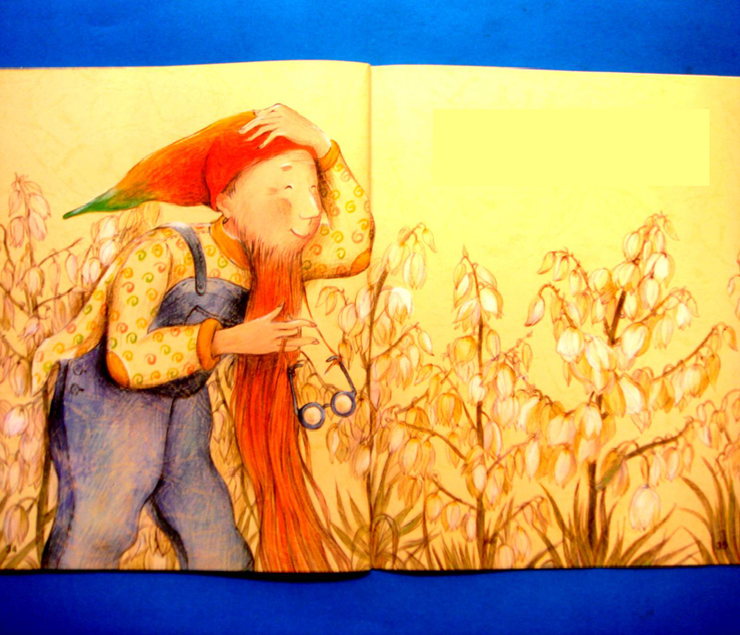
当胡萝卜先生的眼镜不小心从鼻子上滑落下来的时候，他的胡子拉住了眼镜。胡萝卜先生说：“我的胡子真是太棒了。”
是的，胡萝卜先生的胡子确实是太棒了，大家都这么说。

Slide 19
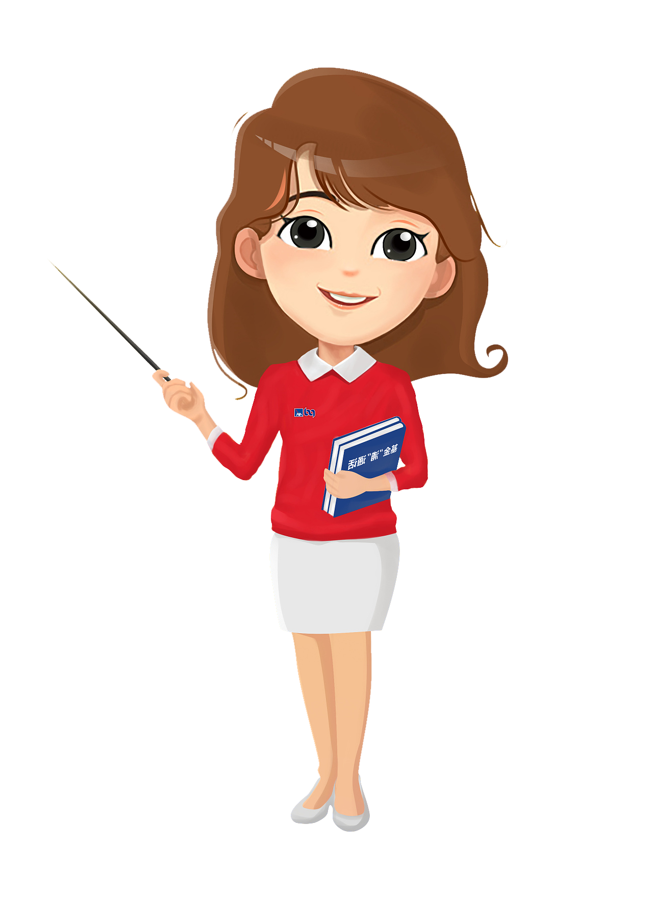
接下来，给大家一些文章或书的题目，请你挑选自己最感兴趣的一个，预测一下里面可能写了些什么？

Slide 20
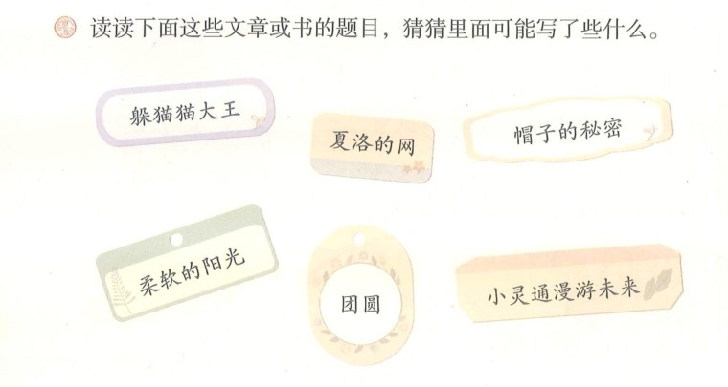

Slide 21
我们可以根据所给的文章或书的题目进行预测，还可以结合生活经验和以往讲过的故事情节的发展进行大胆预测。

Slide 22

提示：
《躲猫猫大王》可能会介绍谁最擅长躲猫猫；《夏洛的网》中，夏洛可能是主人公的名称，文章内容与主人公的网有关；《帽子的秘密》所写的内容可能与帽子有关；《柔软的阳光》可能是写关于阳光的故事；《团圆》可能写亲人或朋友团聚；《小灵通漫游未来》可能是一篇想象作文或者科幻故事，与畅想未来有关。

Slide 23
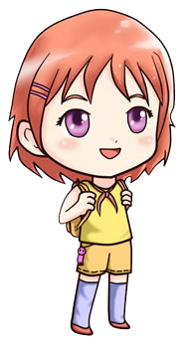
《躲猫猫大王》我猜测有个孩子非常善于躲猫猫，每次躲猫猫时，他总是最后一个被抓到。因此他就记得了“躲猫猫大王”的称号。

Slide 24



《帽子的秘密》我猜测作者不仅会写出这顶帽子的来历，还会写帽子里藏着作者一个个不想公开的小故事。
《柔软的阳光》我猜测是描写在温暖、柔和的阳光下美丽的春景和可爱的孩子们的文章。

Slide 25
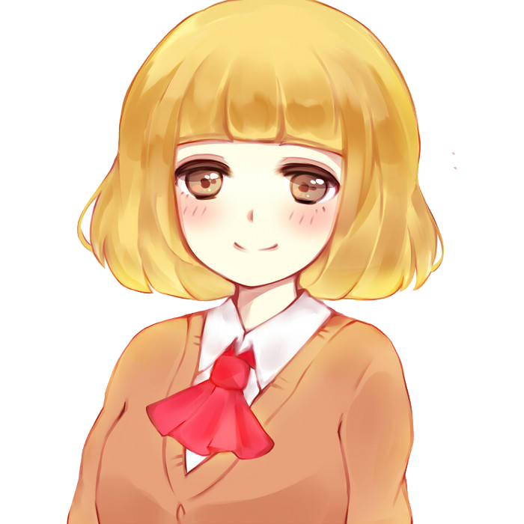
《团圆》我猜测是写一家人历经磨难最终团聚在一起的故事，或者是写一家人在一起其乐融融的场面的文章。

Slide 26
拓展阅读：我们只预测了书中或文中的一部分内容。要想知道更多精彩的内容，就得看全文。

